Slide 2
อันตรายจากการใช้งานอินเทอร์เน็ต

Slide 3
รหัสผ่านในการเข้าใช้บริการต่างๆ
ในโลกอินเทอร์เน็ตของเด็กๆ
มีวิธีการตั้งรหัสผ่านอย่างไรให้ปลอดภัยบ้าง

Slide 4
เด็กๆ ควรเข้าใจและตระหนักถึง
เรื่องการใช้อินเทอร์เน็ตอย่างถูกต้องและถูกวิธี
เพื่อสร้างความปลอดภัยในการใช้อินเทอร์เน็ต
และไม่เผยแพร่ข้อมูลส่วนตัวของตัวเอง
รวมทั้งครอบครัวให้ผู้อื่นรู้
เพื่อหลีกเลี่ยงความเสียหายที่จะเกิดขึ้นตามมา

Slide 5
เล่นเกมหอคอยแห่งขุมทรัพย์(Be Internet Strong)
= เก็บข้อมูลของตัวเองให้ปลอดภัยและเป็นความลับสุดยอด
https://beinternetawesome.withgoogle.com/th_th/interland/landing/tower-of-Treasure

Slide 6
“เด็กๆ คิดว่า
เกมหอคอยแห่งขุมทรัพย์
สอนให้เรียนรู้เรื่องอะไรบ้าง?”
เกมหอคอยแห่งขุมทรัพย์
จะทำให้เด็กๆ เรียนรู้วิธีการเก็บข้อมูลของตัวเอง
ให้ปลอดภัยและเป็นความลับสุดยอด
การเก็บความลับผู้เรียนจะรู้จักเก็บความลับให้อยู่
และไม่เผยแพร่ข้อมูลส่วนตัวของตัวเอง
รวมทั้งครอบครัวให้ผู้อื่นรู้
เพื่อหลีกเลี่ยงความเสียหายไม่ว่าจะเป็น
ทั้งอุปกรณ์ ชื่อเสียง และความสัมพันธ์

Slide 7
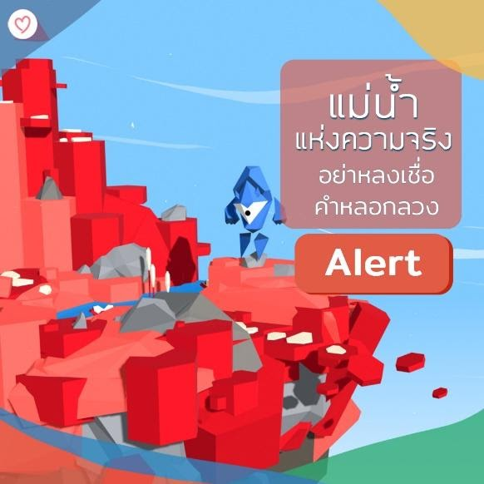
เกมแม่น้ำแห่งความจริง(Be Internet Alert)
= อย่าหลงเชื่อคำหลอกลวงจากคนบนโลกออนไลน์

Slide 8
เกมนี้เด็กๆ จะต้องสร้างสะพาน เพื่อข้ามแม่น้ำไปให้ได้
ด้วยคำถามที่ชวนคิดเกี่ยวกับความปลอดภัย
ของการใช้สื่อออนไลน์ในประเด็นต่างๆ
เด็กๆ จะได้เรียนรู้และแยกแยะความแตกต่างระหว่างข้อมูลจริงและเท็จ
เข้าใจว่า “ฟิชชิง” คืออะไร และรู้วิธีรายงาน
ตรวจจับความไม่ชอบมาพากลที่อาจเป็นสแปมได้

Slide 9
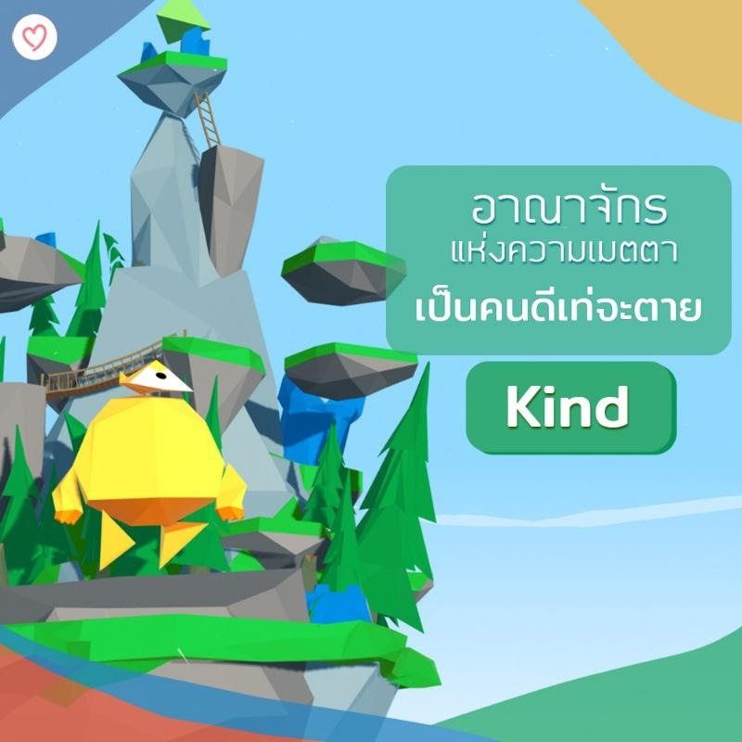
เล่นเกมอาณาจักรแห่งความเมตตา (Be Internet Kind)
= เป็นคนดีเท่จะตาย
https://beinternetawesome.withgoogle.com/th_th/interland/landing/kind-kingdom

Slide 10
เกมนี้เด็กๆ จะได้รู้จักใช้ประโยชน์จากอินเทอร์เน็ต
ในการส่งผ่านพลังบวกให้คนรอบข้าง
บล็อกพฤติกรรมที่น่ารังเกียจและไม่เหมาะสม
รู้จักต่อต้านผู้ที่ชอบรังแกผู้อื่น
และรายงานเหตุการณ์ทุกครั้ง
โดยให้เวลาเล่นเกม 30 นาที

Slide 11
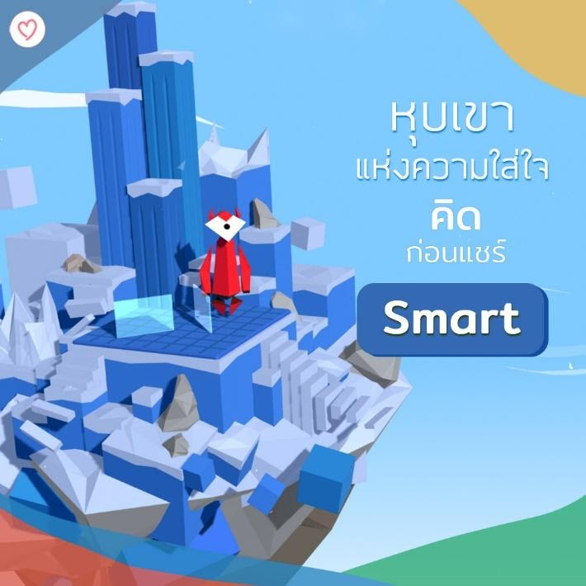
เกมหุบเขาแห่งความใส่ใจ
(Be Internet Smart) = สอนเด็กๆให้คิดก่อนแชร์

Slide 12
ในเกมนี้จะได้เรียนรู้เกี่ยวกับ การทำสิ่งต่างๆ ในโลกโซเชียล
เช่น การแชร์ข้อมูลต่างๆ เราต้องเช็คให้รอบคอบก่อนว่าเป็นเรื่องจริงหรือเท็จ
เพราะรู้ไม่เท่าทัน สอนให้รู้จักการคิด วิเคราะห์ก่อนที่จะกดปุ่มแชร์ลงไป
เพราะเมื่อเราแชร์ข้อมูลต่างๆ ลงไปในโลกโซเชียลแล้ว
มันจะเผยแพร่อยู่บนโลกอินเทอร์เน็ตอยู่ตลอดไป
ถึงแม้ว่าเราจะลบข้อมูลทั้งหมดไปแล้วก็ตาม
เพราะเราไม่สามารถรู้ได้ว่าข้อมูลต่างๆ
อาจจะถูกส่งต่อ คัดลอก หรือปรากฏในที่ต่างๆ ไปแล้วนั่นเอง
พิจารณาอย่างรอบคอบก่อนที่จะแชร์ข้อมูลต่างๆ
และดูคนที่แชร์ด้วย เข้าใจผลที่จะเกิดจากการแชร์ข้อมูล
ไม่แชร์ข้อมูลที่ละเอียดอ่อนมากแก่ผู้อื่น

Slide 13
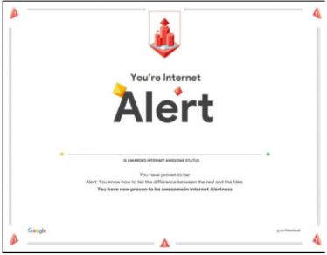
เมื่อเล่นเกมจบ
ในแต่ละด่าน เด็กๆ
จะได้ประกาศนียบัตร
ให้ส่งประกาศนียบัตร
ให้ทางอีเมลของครู

Slide 14
จากการเล่นเกม ทำกิจกรรมทั้ง 4 เกม
เด็กๆ จะได้เรียนรู้ เกี่ยวกับความปลอดภัยในการใช้อินเทอร์เน็ต
เมื่อมีข้อสงสัยเกี่ยวกับสิ่งที่เห็นบนโลกออนไลน์ว่าดีหรือไม่ดี
ถ้าเด็กๆไม่รู้ ควรขอคำปรึกษาจากคุณพ่อคุณแม่ และคุณครู
ที่บุคคลที่มีวุฒิภาวะมากพอที่เด็กๆไว้ใจ
ที่จะให้คำปรึกษาได้

Slide 15
“เด็กๆได้ประโยชน์อะไรบ้าง
จากการเล่นเกมทั้ง 4 เกม?”

